Slide 1

운영체제 시스템 구조
2026-03-18
이희준
gmlwns2279@tukorea.ac.kr
Dept. of IT Semiconductor Convergence Engineering, TUK
Intelligent Connected-Things (ICon) Lab
Notes:
표지입니다.

Slide 2
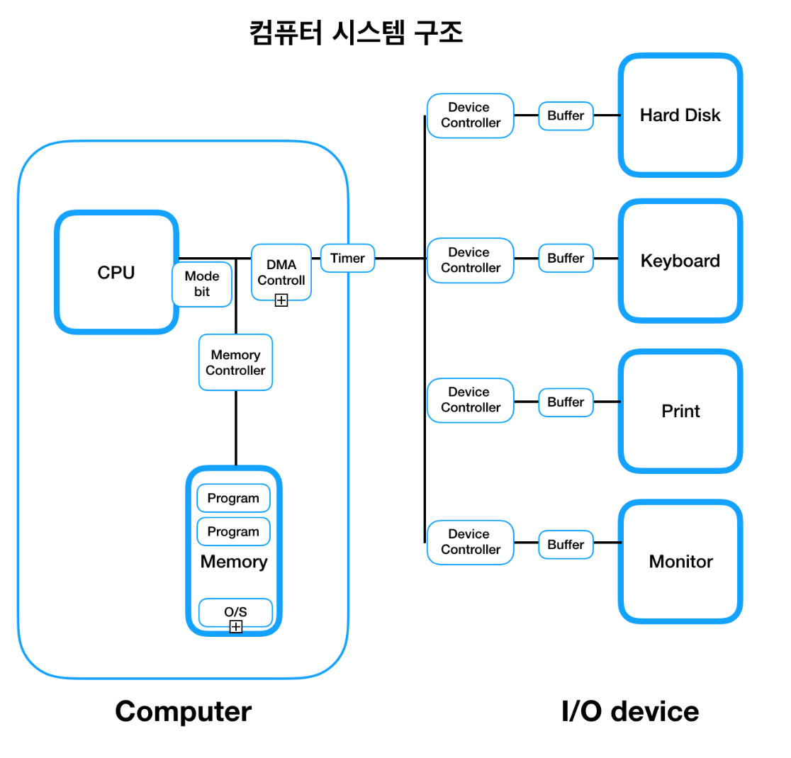
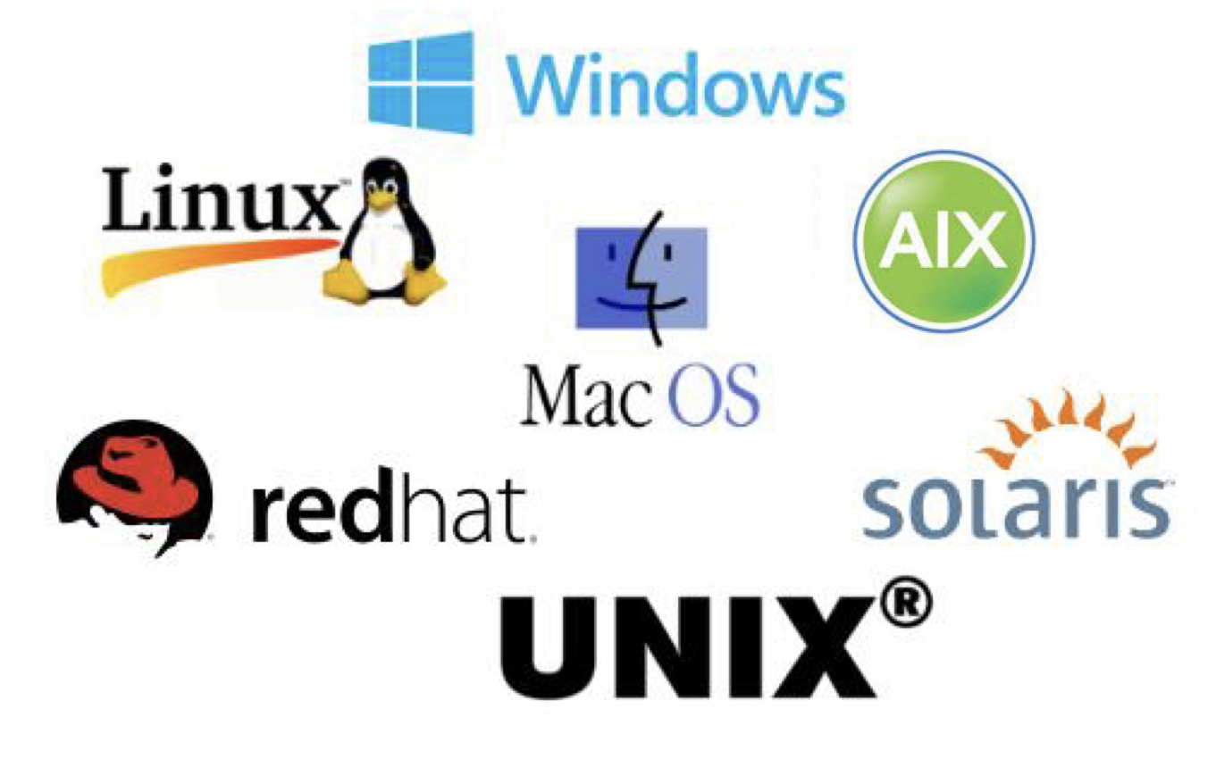
운영체제
■ 운영체제(Operating System)
운영체제는 사용자와 하드웨어 사이에서 프로그램 실행환경을 제공하는 핵심 소프트웨어
그림 1. 컴퓨터 시스템 구조
그림 2. 운영체제의 종류
1
Notes:
운영체제는 사용자와 하드웨어 사이에서 프로그램 실행환경을 제공하는 핵심 소프트웨어 입니다.
사용자는 인터페이스를 통해 운영체제 기능을 사용하고, 프로그램은 시스템 호출을 통해 운영체제 서비스를 요청합니다.
운영체제는 자원 관리, 서비스 제공, 구조 설계, 부팅과 디버깅 등 다양한 역할을 수행합니다.
이제 보통 하드웨어라하면 그림1. 의 I/O device 처럼 뭐 키보드, 등을 이야기합니다.
운영체제의 종류로는 그림2. 를 보시면 이제 마이크로소프트가 개발한 윈도우 뭐 애플이 개발한 MacOS 등 다양하게 존재합니다

Slide 3
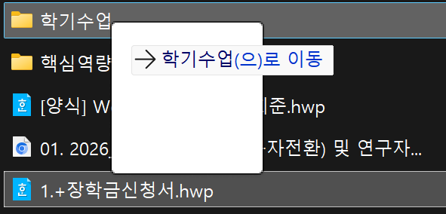
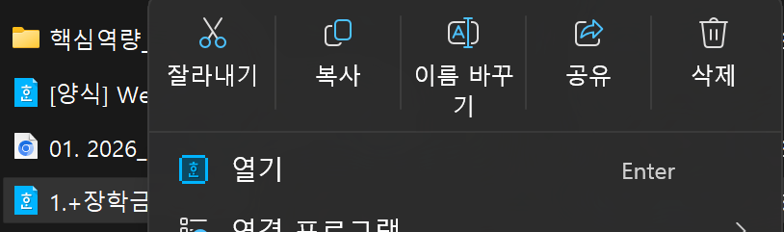
운영체제가 제공하는 서비스
■ 주요 서비스
사용자 인터페이스 제공 : CLI, GUI, 배치 인터페이스
프로그램 실행 : 프로그램 적재, 실행, 종료 처리
입출력 연산 : 사용자가 직접 장치를 제어하지 않고 운영체제가 대행
파일 시스템 연산 : 파일 생성, 삭제, 읽기/쓰기, 검색, 접근권한 관리
통신 : 프로세스 간 정보 교환 지원
오류 탐지 : 하드웨어,메모리,입출력,프로그램 오류에 대응
시스템 차원 서비스 : 자원 할당, 회계, 보호와 보안
그림 3. 파일 이동
그림 4. 파일 시스템 연산
2
Notes:
운영체제는 프로그램 실행 환경을 제공합니다. 또한 프로그램과 그 프로그램의 사용자에게 특정 서비스를 제공하는데 이제 주요 서비스는 다음과 같습니다.

Slide 4
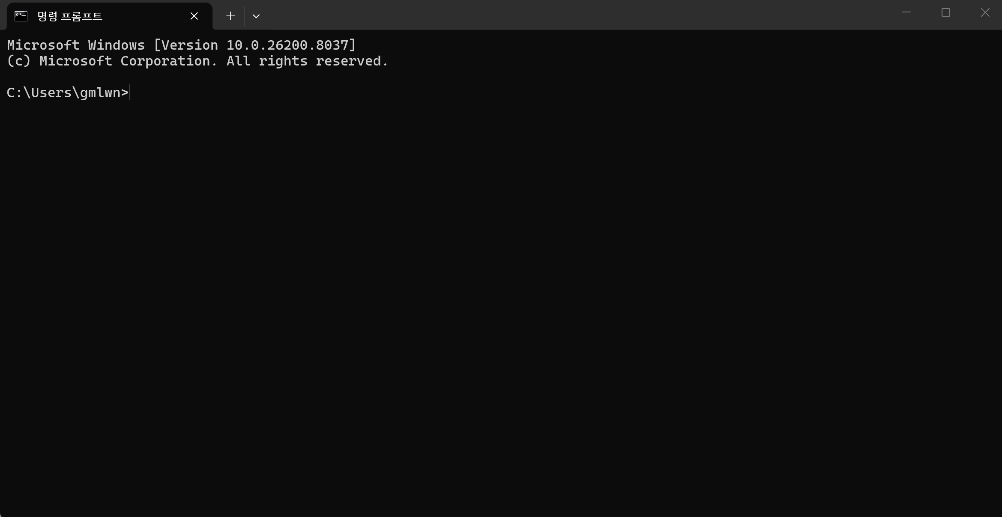
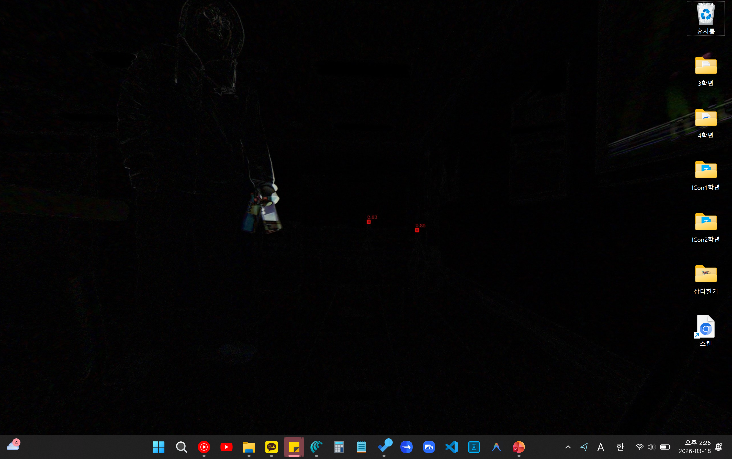
시스템 호출
■ 사용자 인터페이스와 시스템 호출
사용자 인터페이스 제공 : CLI, GUI, 배치 인터페이스
CLI 는 빠르고 효율적, GUI 는 사용하기 쉽고 직관적
시스템 호출은 운영체제가 제공하는 서비스에 대한 프로그래밍 인터페이스
응용 프로그램은 보통 직접 시스템 호출을 쓰기보다 API 를 통해 운영체제 기능 사용
대표적인 API 는 Windows API, POSIX API 등 존재
그림 4. CLI
그림 5. GUI
3
Notes:
사용자 인터페이스는 사람이 운영체제를 사용하는 방식입니다. CLI 는 Command-line interface 이고 명령어를 입력해서 작업하는 방식입니다 GUI 는 Graphic user interface 의준말이고 창, 아이콘, 메뉴, 포인팅 장치를 이용하는 사용자 친화적 인터페이스입니다.
API 는 응용 프로그래밍 인터페이스라는 뜻인데 운영체제가 제공하는 라이브러리르 통해 활용하게 됩니다

Slide 5

시스템 호출의 동작 방식
■ 시스템 호출의 동작 방식과 유형
시스템 호출 동작 방식
프로그램 요청 → 시스템 호출 인터페이스 → 커널 기능 실행 →결과 반환
시스템 호출 유형
사용자 인터페이스 제공 : 생성, 실행, 종료, 메모리 할당, 대기 등
파일 관리 : 생성, 삭제, 열기, 닫기, 읽기, 쓰기, 위치 변경 등
장치 관리 : 장치 요청, 반납, 읽기/쓰기, 속성 설정 등
정보 유지 보수 : 시간, 날짜, 시스템 상태, 파일/프로세스 정보 등
통신 : 연결 생성/삭제, 메시지 송수신, 상태 전달 등
보호 : 자원 접근 허가권 설정과 접근 통제
print 호출
파이썬 라이브러리 함수가 문자열 형식 정리
내부에서 write() 시스템 호출 요청
커널이 화면/터미널 출력 처리
결과 반환
4

Slide 6
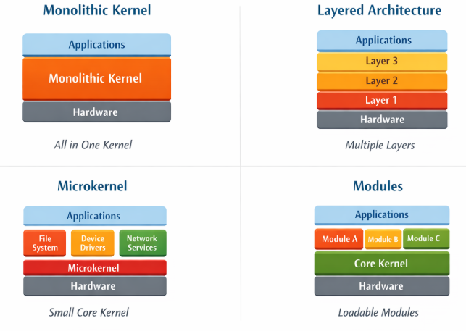
운영체제 구조 비교
■ 운영체제 구조의 종류와 특징
Simple/Monolithic : 많은 기능이 하나의 커널 안에 통합됨
Layerd 구조 : 하드웨어부터 사용자 인터페이스 까지 게층적으로 구성
Microkernel 구조 : 필수 기능만 커널에 두고 나머지는 사용자 공간으로 이동
Modules/Hybrid 구조 : 핵심 커널 + 동적 모듈 결합, 현대 운영체제에서 널리 사용
구조에 따라 성능, 유지보수성, 확장성, 보안성이 달라진다
그림 6. 운영체제 구조의 종류
5
Notes:
Monolithic: 빠르지만 복잡함
Layered: 구조가 명확하지만 오버헤드 존재
Microkernel: 안정성과 확장성이 좋지만 통신 비용이 큼
Modules/Hybrid: 현실적으로 가장 많이 쓰이는 절충형 구조

Slide 7
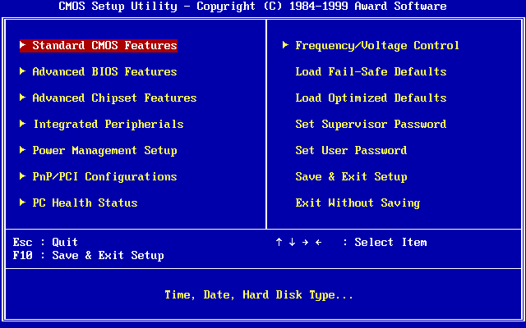
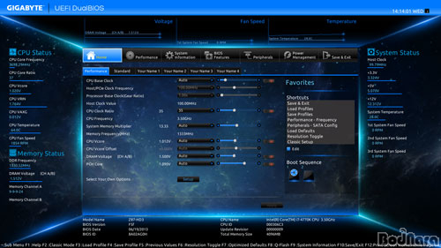
운영체제 디버깅과 부팅
■ 운영체제 디버깅과 부팅 과정
디버깅은 운영체제에서 발생하는 오류를 발견하고 수정하는 과정
장애 분석에는 log file, core dump, crash dump가 활용
성능 조정을 위해 병목 지점을 찾아야 하며, top이나 Windows Task Manager 같은 도구를 사용
부팅은 커널을 메모리에 적재하여 시스템을 시작하는 절차
부팅 과정: bootstrap loader → boot block → full bootstrap program → OS kernel
UEFI는 BIOS를 대체하며 파일 시스템을 지원해 더 유연한 부팅이 가능
그림 7. BIOS
그림 8. UEFI
6
Notes:
운영체제는 실행 중에는 오류를 감시하고 성능을 조정하며,
시작 시에는 부팅 과정을 통해 커널을 메모리에 적재해 전체 시스템을 준비시킨다.

Slide 8
마무리
Thank you
2026-03-18
이희준
gmlwns2279@tukorea.ac.kr
Dept. of IT Semiconductor Convergence Engineering, TUK
Intelligent Connected-Things (ICon) Lab
Notes:
감사합니다.

